Slide 1
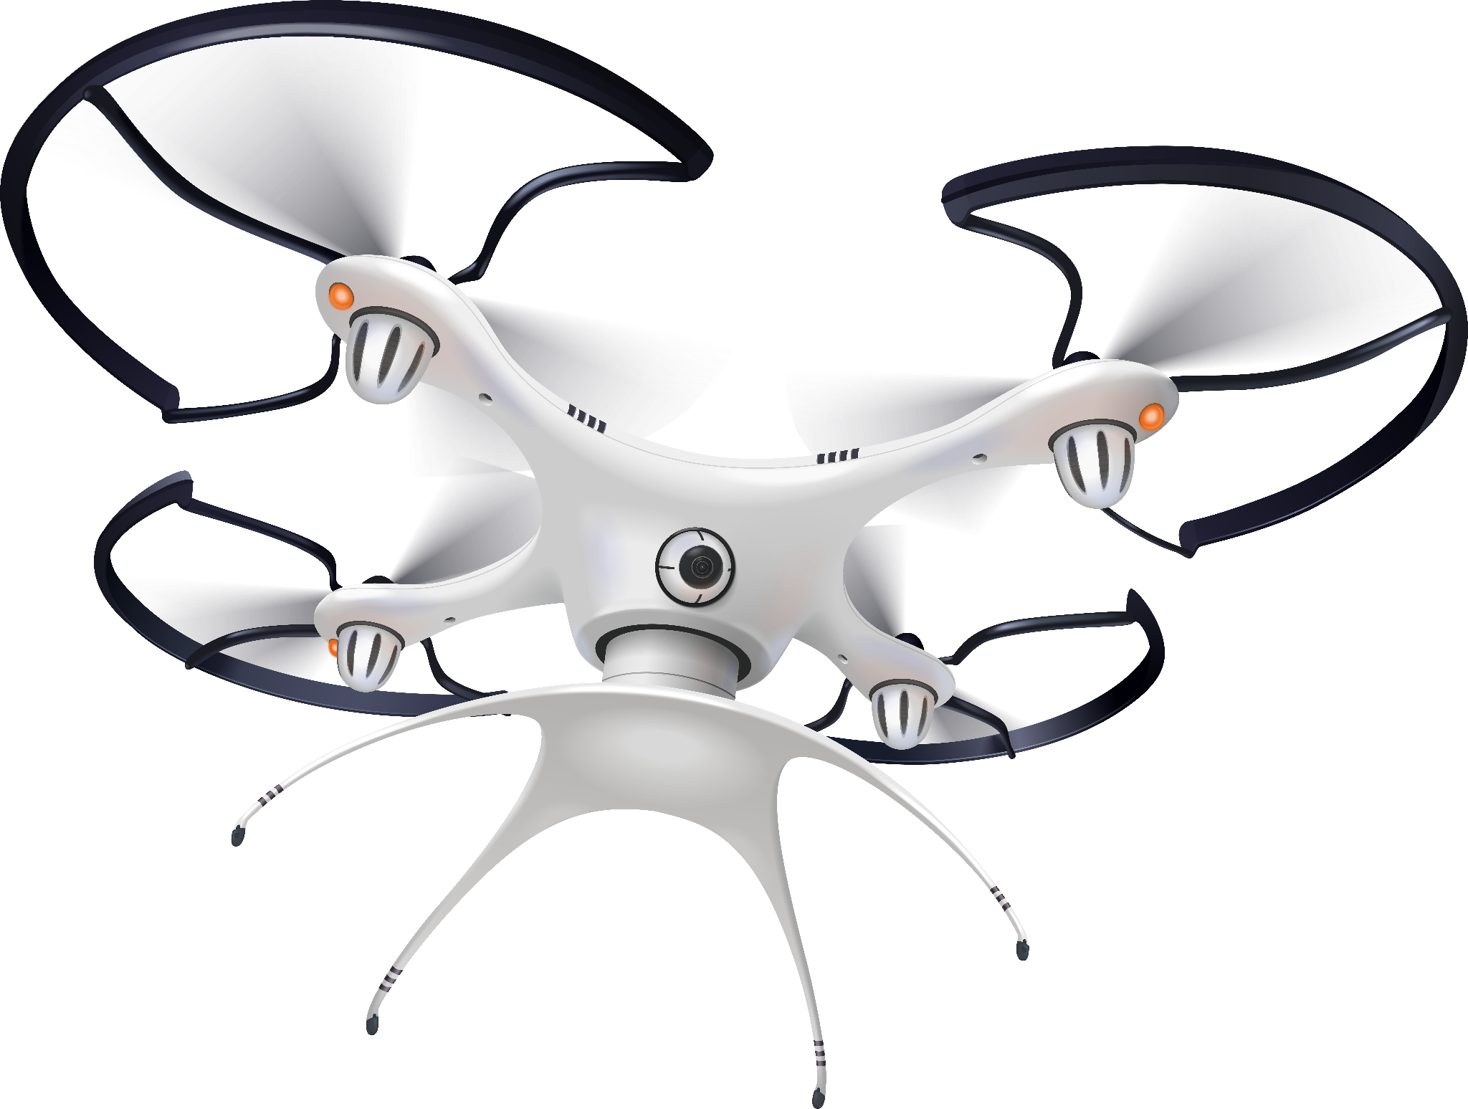
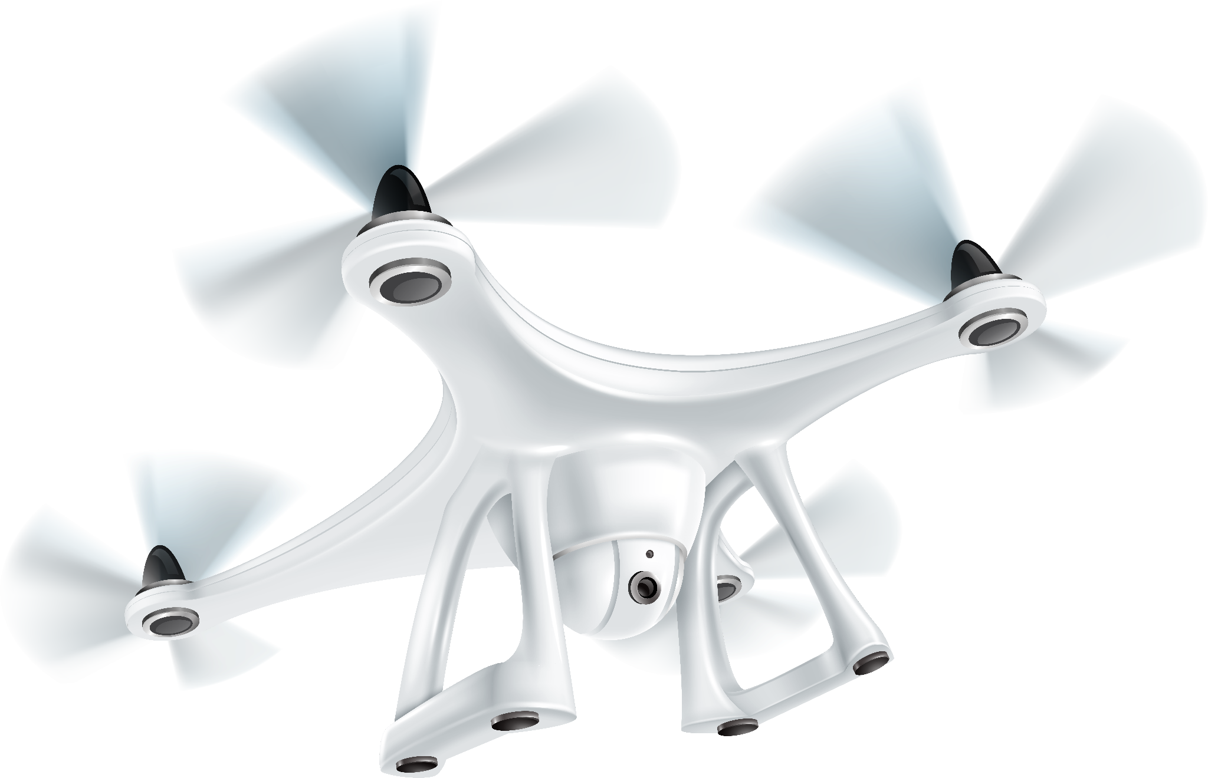



Ujian Komprehensif
Rancang Bangun Sistem Kontrol Penyemprotan Cairan Pestisida Otomatis Menggunakan Drone UAV Hexacopter
By : Jamil Febrian
19065010
Dosen Pembimbing :
Dr, Yasdinul Huda, S.Pd, MT
NIP. 19790601 200604 1 026
Dosen Penguji:
1. Drs. Putra Jaya, M.T
2. Syukhri, ST., M.CIO.

Slide 2
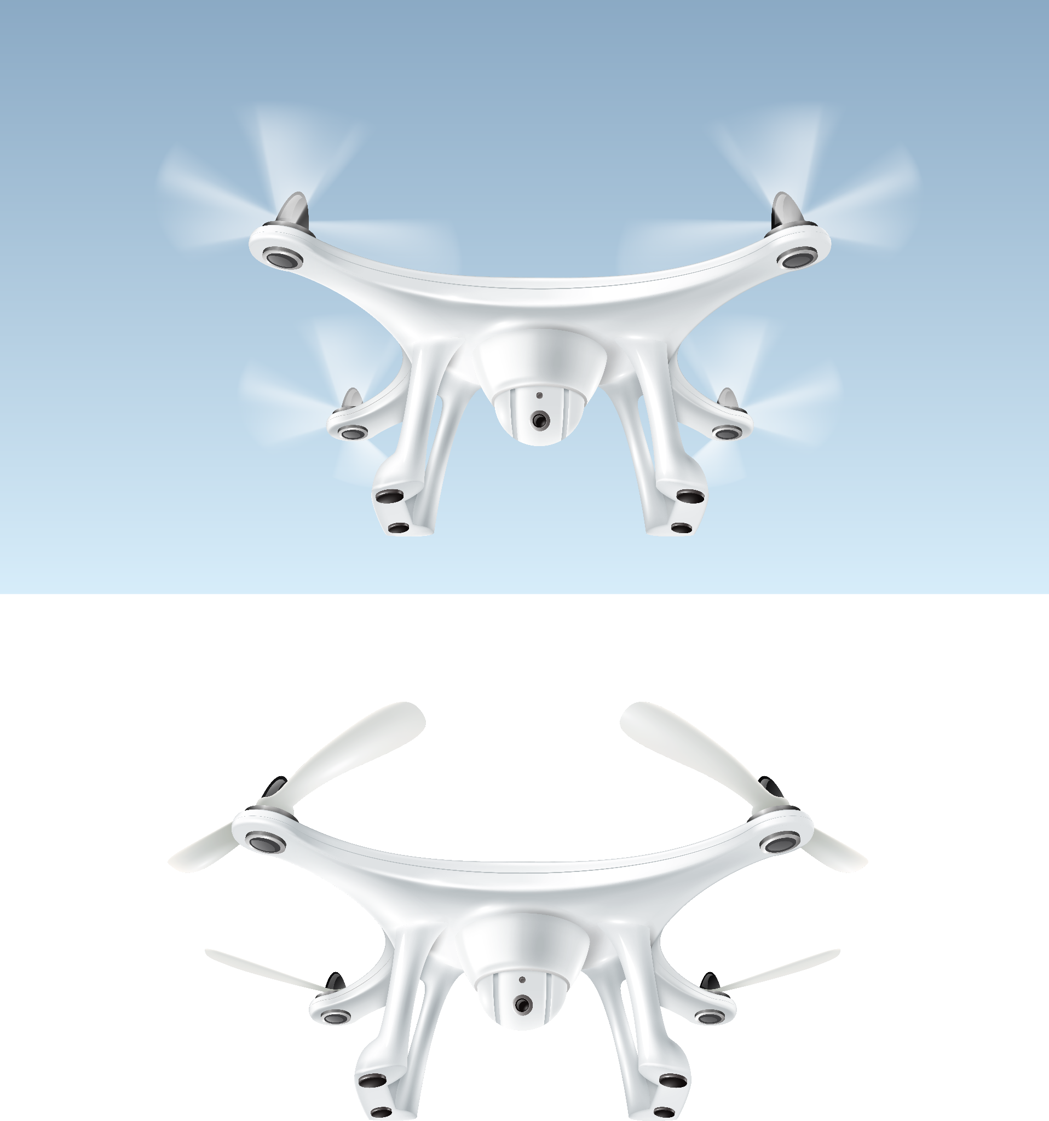
01.
02.
03.
PENDAHULUAN
KAJIAN PUSTAKA
METODOLOGI PERANCANGAN
04.
HASIL DAN PEMBAHASAN
05.
KESIMPULAN DAN SARAN

Slide 3
Pendahuluan
01

Slide 4
Latar Belakang
01. Pendahuluan
Masalah yang sering dihadapi oleh para petani tanaman yaitu serangan hama tanaman, seperti hama nematoda, ulat, lalat buah, bahkan antraknosa.
hama dapat menyebabkan kerusakan pada ekosistem alam atau menjadi sumber penyebaran penyakit pada manusia.
Hama dan bakteri pada tanaman harus dibasmi melalui penyemprotan cairan pestisida Namun, permasalahan utama pertanian di Indonesia adalah tingginya biaya pertanian khususnya penggunaan bahan kimia, pupuk hingga tenaga kerja.
Pengunaan pupuk pestisida secara manual memiliki beberapa efek negatif diantaranya jika cairan pestisida terkena kulit dapat menyebabkan gatal-gatal atau iritasi, karena mengandung zat kimia yang berbahaya.
Penyemprotan manual pump berpotensi merusak tanaman karena dalam proses penyemprotan banyak tanaman yang terinjak.
Diperlukan teknologi rekayasa yang mampu melakukan kegiatan penyemprotan cairan pestisida untuk membasmi hama secara cepat, efisien dan akurat.

Slide 5
Identifikasi Masalah
01. Pendahuluan
Diperlukan sistem penyemprotan cairan pestisida yang dapat dilakukan diudara secara otomatis dengan menggunakan teknologi drone.
Diperlukan sistem kontrol untuk menyesuikan kemampuan daya angkat drone dengan beban yang diangkut.
Diperlukan sistem kontrol GPS dalam melakukan pemetaan alur penerbangan drone.

Slide 6
Batasan Masalah
01. Pendahuluan
Merancang dan membangun sistem kontrol penyemprotan cairan pestisida secara otomatis dengan pengembangan drone hexacopter.
Perancangan dan pembuatan alat dilakukan menggunakan komponen yang yang sesuai dengan kemampuan drone terbang menjalankan misi dengan beban angkut yang diberikan.
Kapasitas maksimum tangki penyimpanan cairan pestisida adalah 1,5 kg.
Drone dirancang untuk mampu terbang di luar ruangan (outdoor) pada lahan yang luas tanpa adanya halangan selama penerbangan.
Pembuatan titik koordinat perencanaan misi penerbangan menggunakan aplikasi Mission Planner berbasis GPS untuk melakukan penyemprotan cairan pestisida dilingkungan eksperimen

Slide 7
Rumusan Masalah
01. Pendahuluan
Bagaimana perancangan dan pembuatan sistem kontrol penyemprotan cairan pestisida secara otomatis menggunakan drone UAV hexacopter agar dapat menyesuaikan dengan kemampuan daya angkat drone?
Bagaimana penggunaan sistem GPS dalam melakukan penyemprotan cairan pestisida secara otomatis?
Bagaimana proses sistem penyemprotan cairan pestisida di udara dengan memanfaatkan teknologi drone?

Slide 8
Tujuan Penelitian
01. Pendahuluan
Menghasilkan data analisis kemampuan gaya angkat drone terhadap beban yang diangkut.
Menghasilkan sistem kontrol penyemprotan cairan pestisida secara otomatis dengan menggunakan GPS pada drone.
Menghasilkan drone yang mampu melakukan penyemprotan cairan pestisida secara otomatis sesuai dengan alur misi penerbangan yang dirancang dengan software Mission Planner.

Slide 9
Manfaat Penelitian
01. Pendahuluan
Bagi Pengguna :
Mempermudah pekerjaan petani dalam melakukan penyemprotan cairan pestisida.
Mencegah efek negatif dari resiko penyemprotan cairan pestisida.
Mencegah kerusakan pada tanaman karena dalam proses penyemprotan secara manual banyak tanaman yang terinjak.
Bagi Pengembang :
Menjadikan penelitian ini sebagai media untuk melakukan pengembangan pengetahuan dibidang UAV.
Memperolah data hasil pengujian kemampuan drone pada proses penyemprotan cairan pestisida secara otomatis menggunakan GPS.

Slide 10
Kajian Pustaka
02

Slide 11
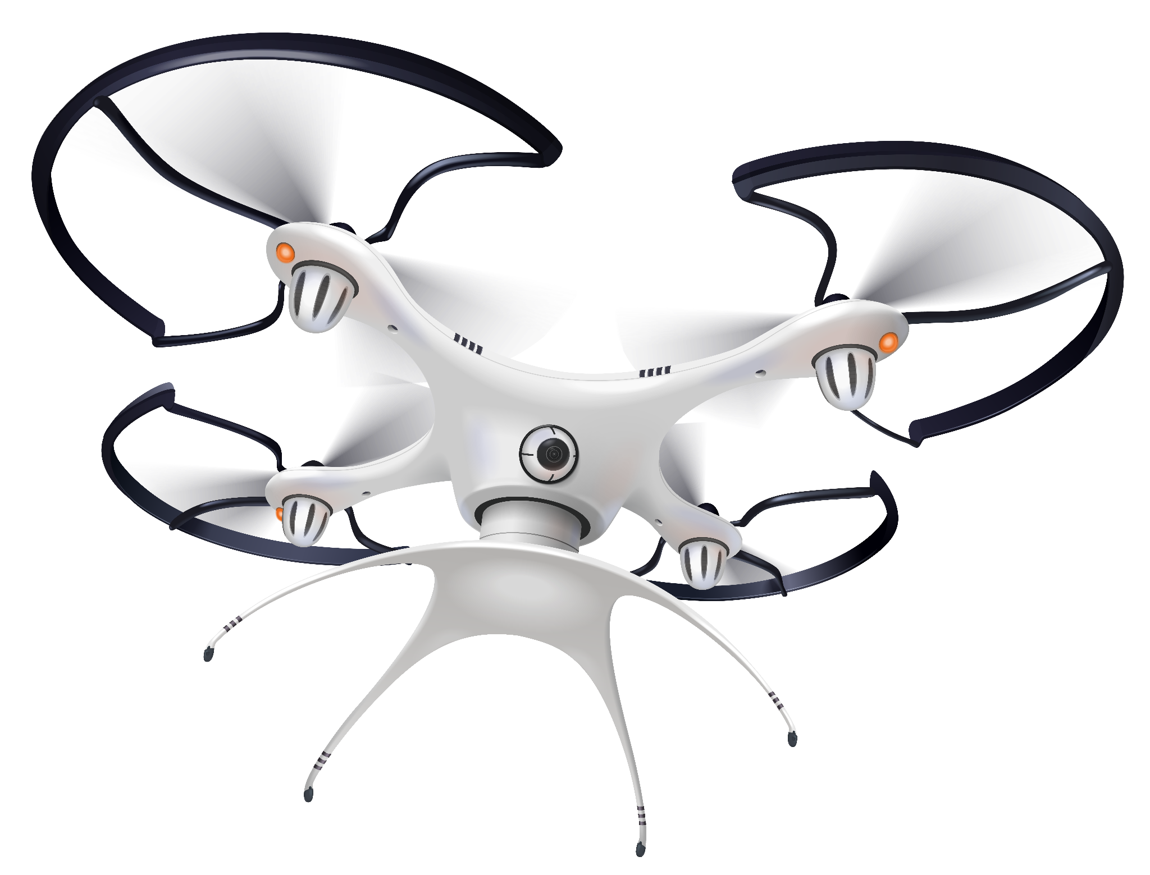
Sistem Kontrol
02. Kajian Pustaka
Sistem control loop terbuka
Masuk
Kontrol
Plant
Keluar
Sistem control loop tertutup
×
Masuk
Kontrol
Plant
Keluar
Sensor

Slide 12
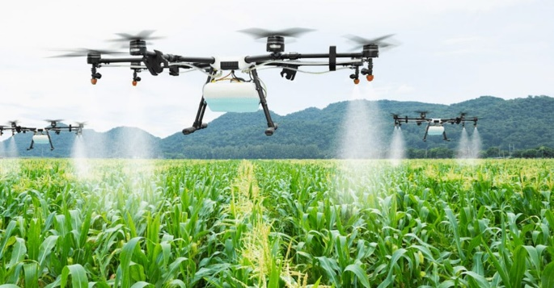
Drone Pertanian
02. Kajian Pustaka
Drone pertanian adalah jenis drone yang digunakan dalam industri pertanian untuk mendukung berbagai kegiatan seperti pemantauan lahan, pengukuran tanaman, pemetaan lahan, dan aplikasi pestisida atau pupuk. Drone merupakan salah satu inovasi terbaru yang sedang banyak digunakan pada industri pertanian.

Slide 13
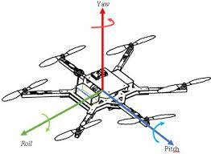
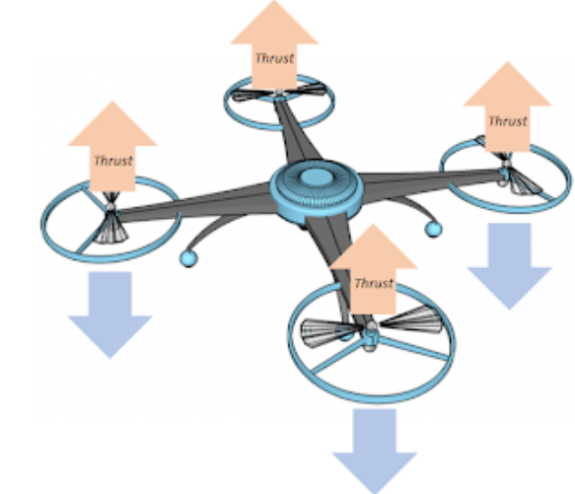
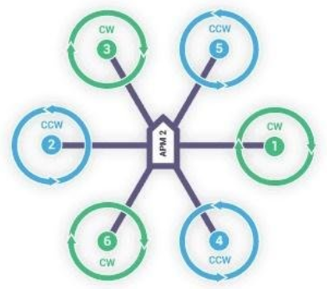
Teori Dasar Drone
02. Kajian Pustaka
(B)
(A)
(C)

Slide 14
Perangkat Penggerak dan Elektronik Drone
02. Kajian Pustaka
1. Flight Controller
5. Li-po Battery
2. Electronics Speed Controller
6. GPS
7. Telemetry
3. Brushless Motor
8. Radio Remote Controller
4. Propeller

Slide 15
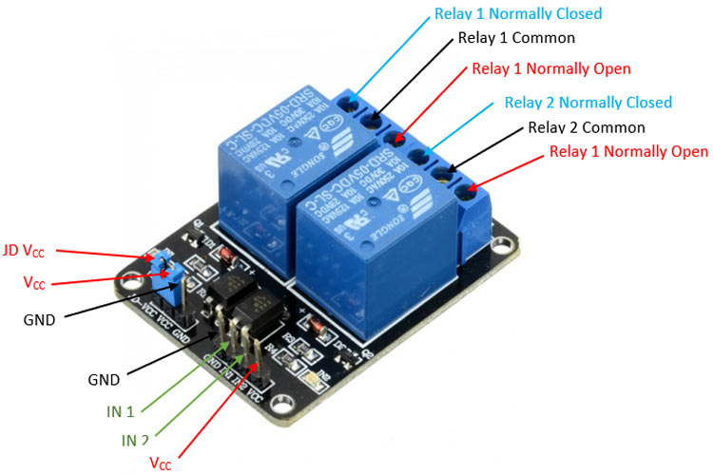
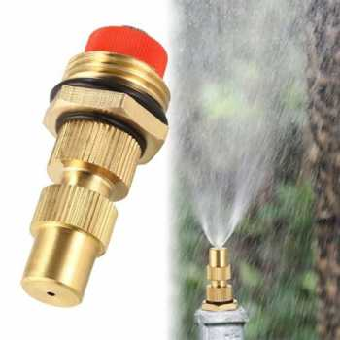
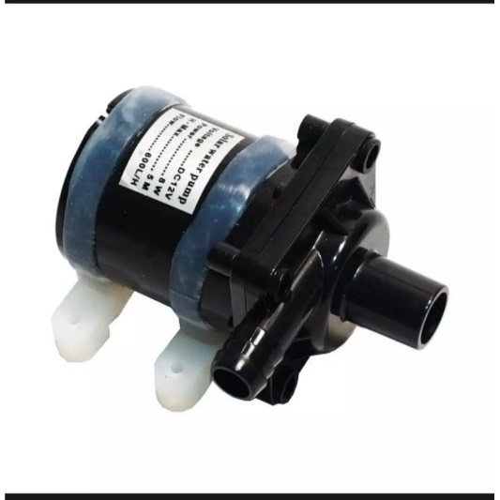
Perangkat Kontrol Penyemprotan
02. Kajian Pustaka
Relay
3. Nozzle Spray
2. Waterpump

Slide 16
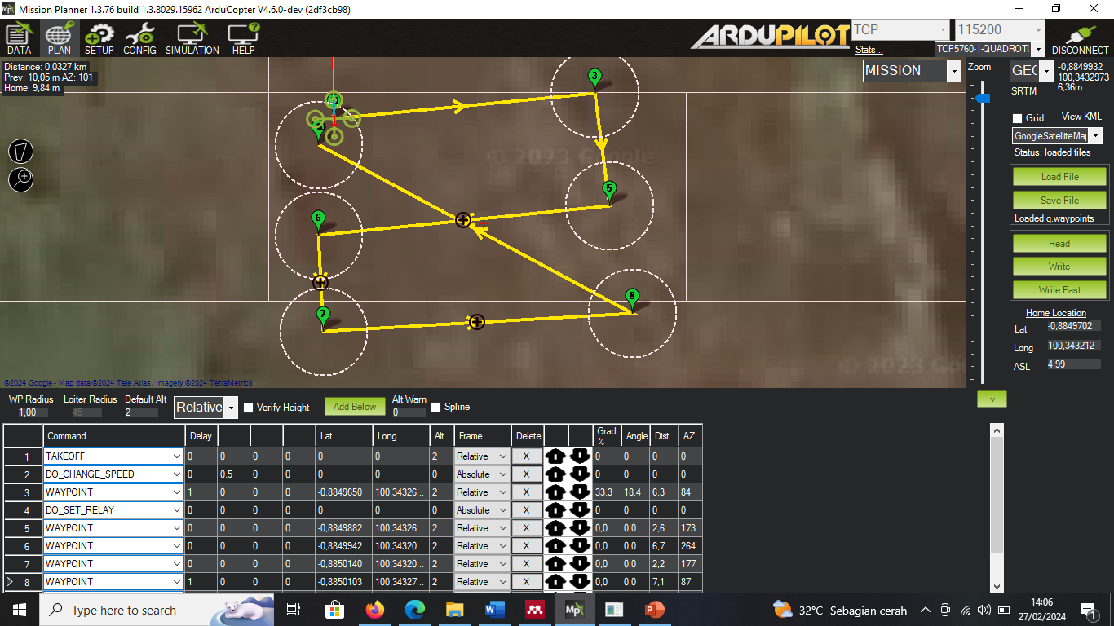
Mission Planner
02. Kajian Pustaka

Slide 17
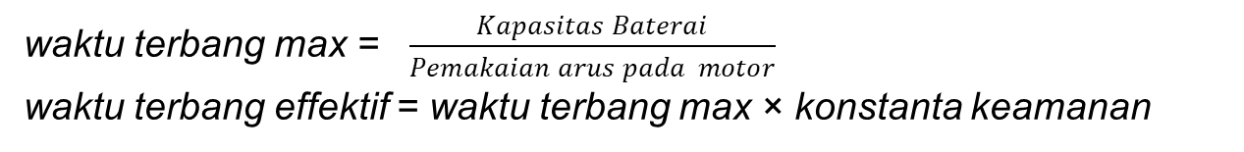
Perhitungan Parameter Hexacopter
02. Kajian Pustaka
Perhitungan Gaya Angkat (thrust)
F = ( m . g ) / 6 (drone terbang stabil)
F < ( m . g ) / 6 (drone bergerak naik)
F > ( m . g ) / 6 (drone bergerak turun)
Perhitungan Daya baterai
I_{max} = C × Ah
Perhitungan Durasi Penerbangan
waktu terbang max = $\frac{Kapasitas Baterai}{Pemakaian arus pada motor}$
waktu terbang effektif = waktu terbang max × konstanta keamanan

Slide 18
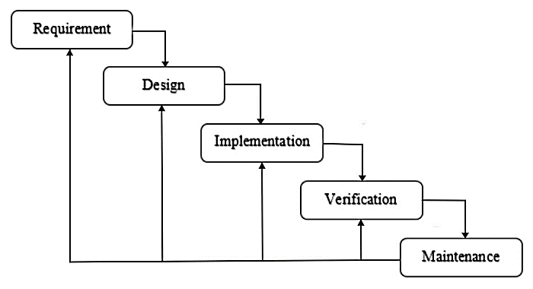
Metode Pengembangan Sistem
02. Kajian Pustaka
Model Waterfall

Slide 19
Penelitian Relevan
02. Kajian Pustaka
Hidayat et al., 2019
Taufik et al., 2022
Rancang bangun Prototype Drone Penyemprot Pestisida Untuk Pertanian Padi Secara Otomatis
Drone Untuk Deteksi Hama dan Penyemprotan Pestisida Pada Tanaman Padi
Widiasari & Este Dulan Agustinus S., 2020
Yallappa, D. et al., 2017
Rancang Bangun Drone Quadcopter Tanpa Awak Penyiram Pupuk Tanaman
Development and Evalution of Drone Mounted Sprayer For Pesticide Aplications to Crops

Slide 20
Metodologi Penelitian
03

Slide 21
Analisis Kebutuhan
03. Metodologi Perancangan
No | Uraian Sistem | Keterangan
1. | Jenis Drone | Jenis drone yang digunakan pada penelitian ini adalah drone hexacopter F550
2. | Sistem Kendali | Drone Hexacopter menggunakan pixhawk sebagai kontroller utama. Dan menggunakan GPS Sebagai navigasi penerbangan
3. | Sistem Penyemprotan | Penyemprotan cairan pestisida dilakukan secara otomatis menggunakan sistem GPS dengan mengatur perencanaan misi menggunakan aplikasi mission planner.
4. | Pengujian Sistem | Pengujian penyemprotan dilakukan pada ruangan terbuka (outdoor) di area yang luas tanpa adanya halangan saat melakukan penerbangan.

Slide 22
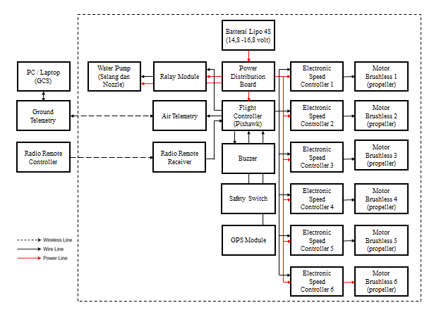
Blok Diagram Sistem
03. Metodologi Perancangan

Slide 23
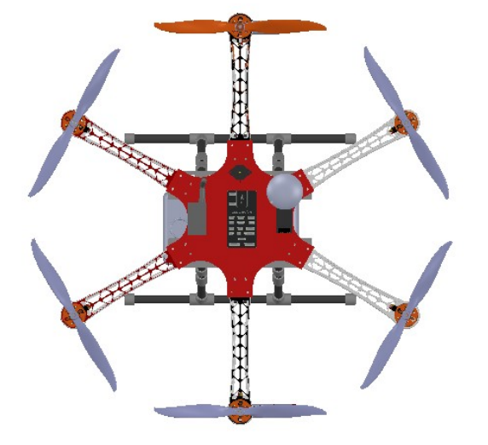
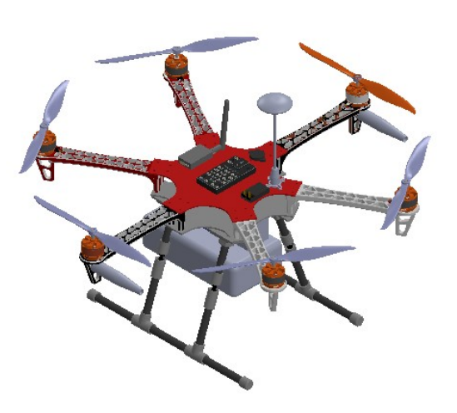
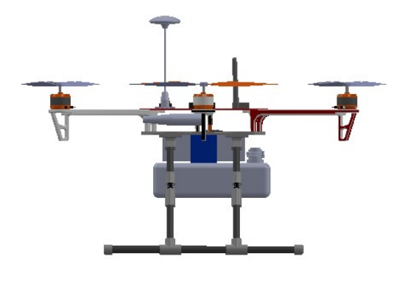
Desain Rancangan
03. Metodologi Perancangan
(B)
(A)
(C)

Slide 24
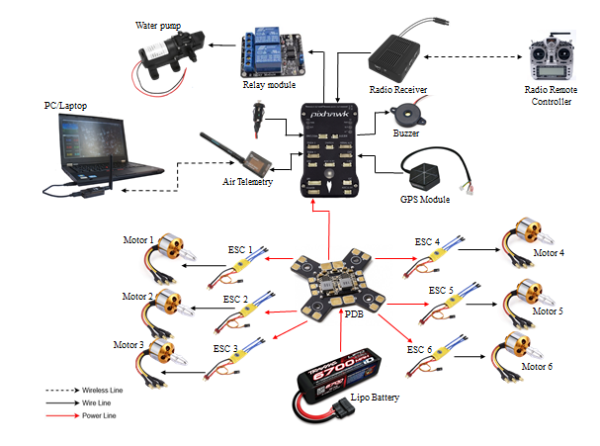
Wiring Diagram
03. Metodologi Perancangan

Slide 25
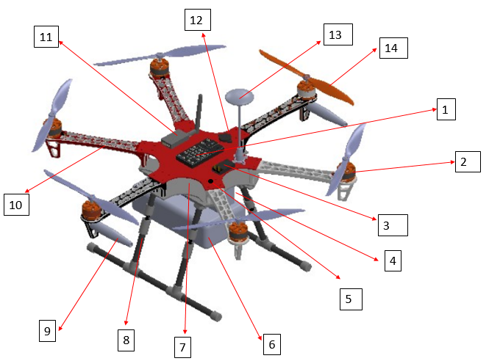
Struktur Desain Alat
03. Metodologi Perancangan
Keterangan :
Pixhawk
Brushless Motor
Receiver
Baterai
Safety Switch
Tangki Pestisida
PDB
Landing Gear
Nozzle Spray
ESC
Telemetri
Buzzer
GPS modul
Propeller

Slide 26
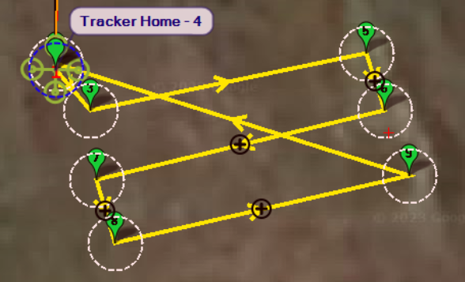
Peta Perencanaan Misi
03. Metodologi Perancangan

Slide 27
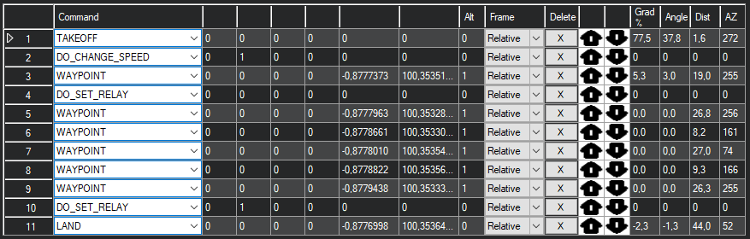
Tabel Perintah Perencanaan Misi
03. Metodologi Perancangan

Slide 28
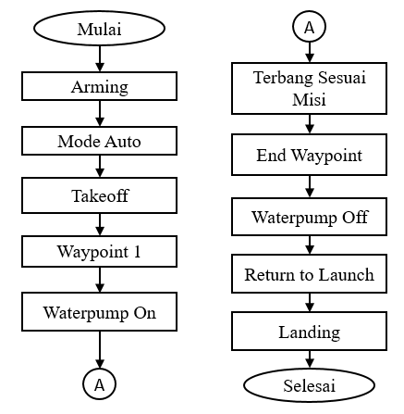
Diagram Alir (Flowchart) Perencanaan Misi
03. Metodologi Perancangan

Slide 29
Hasil dan Pembahasan
04

Slide 30
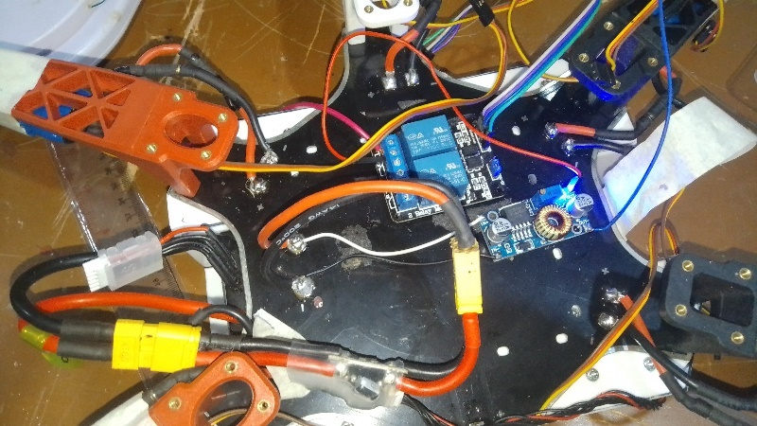
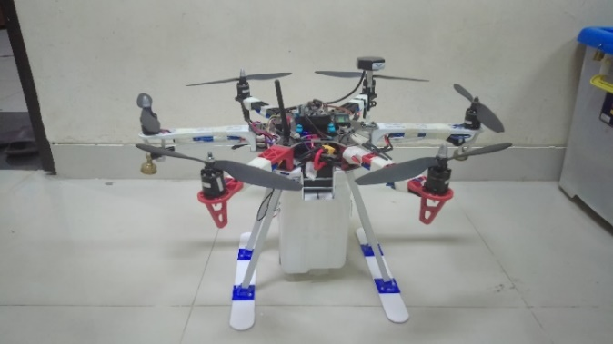
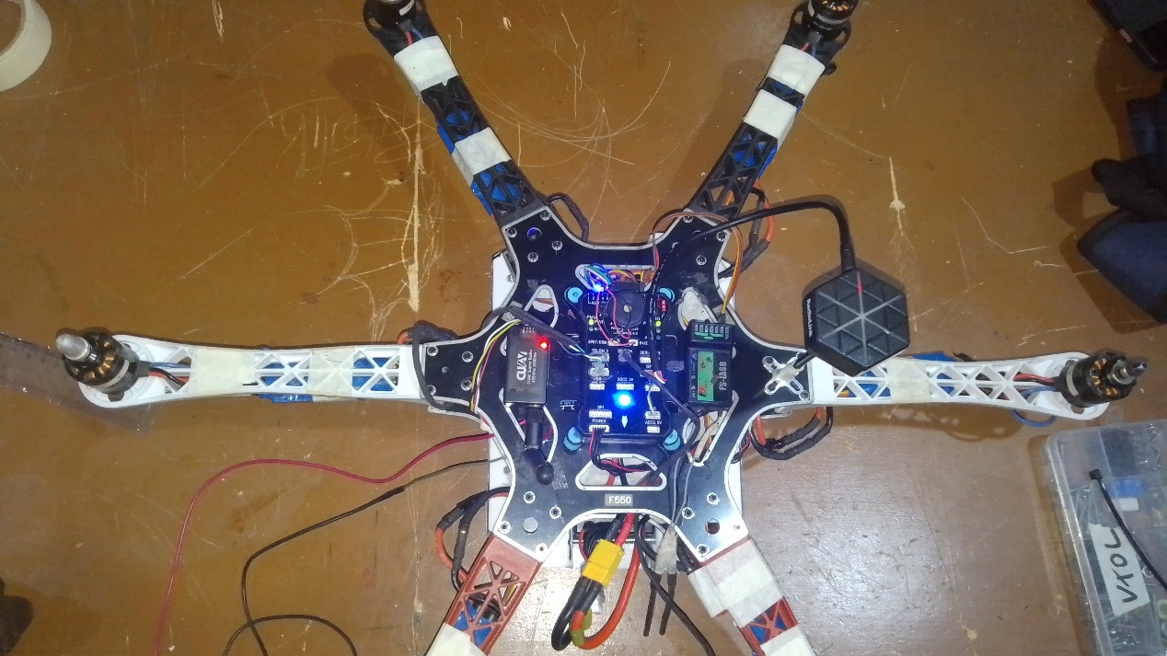
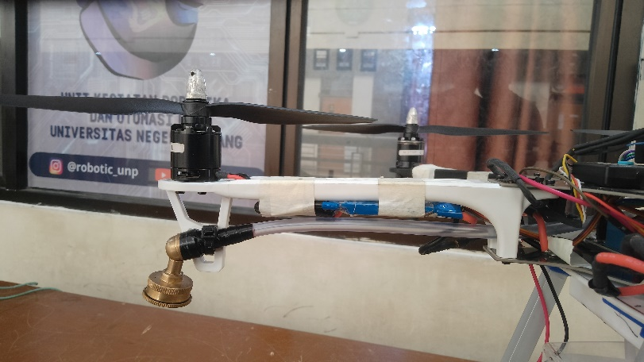
IMPLEMENTASI
04. Hasil dan Pembahasan
(Bagian Tengah Drone)
(Tampilan Alat)
(Bagian Atas Drone)
(Bagian Lengan Drone)

Slide 31
Kalibrasi Sistem
04. Hasil dan Pembahasan
1. Kalibrasi Accelerometer
2. Kalibrasi Kompas
3. Kalibrasi Radio
4. Kalibrasi ESC

Slide 32
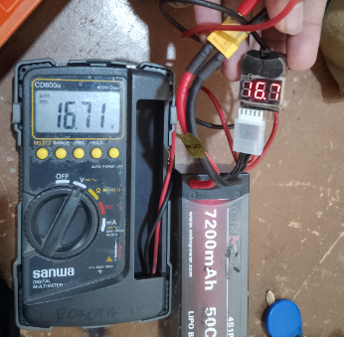
1. Pengujian Daya Baterai
04. Hasil dan Pembahasan
Verifikasi (Testing)

Slide 33
04. Hasil dan Pembahasan
Verifikasi (Testing)
1. Power port
2. telem1 port
3. GPS port
Pin | Signal | Pengukuran
1 (red) | VCC | 5,568V
2 (blk) | VCC | 5,567V
3 (blk) | CURRENT | 4,739V
4 (blk) | VOLTAGE | 5,487V
5 (blk) | GND | 0V
6 (blk) | GND | 0V
Pin | Signal | Pengukuran
1 (red) | VCC | 5,261V
2 (blk) | TX (OUT) | 3,292V
3 (blk) | RX (IN) | 3,142V
4 (blk) | CTS | 3,142V
5 (blk) | RTS | 0,002V
6 (blk) | GND | 0V
Pin | Signal | Pengukuran
1 (red) | VCC | 5,245V
2 (blk) | TX (OUT) | 3,298V
3 (blk) | RX (IN) | 3,072V
4 (blk) | CAN2 TX | 3,296V
5 (blk) | CAN2 RX | 0,166V
6 (blk) | GND | 0V
4. I2C port
Pin | Signal | Pengukuran
1 (red) | VCC | 5,254V
2 (blk) | SCL | 3,293V
3 (blk) | SDA | 3,293V
4 (blk) | GND | 0V

Slide 34
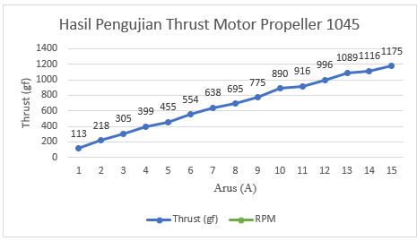
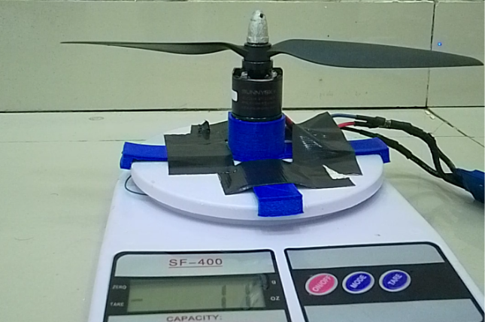
3. Pengujian Motor Brushless
04. Hasil dan Pembahasan
Verifikasi (Testing)

Slide 35
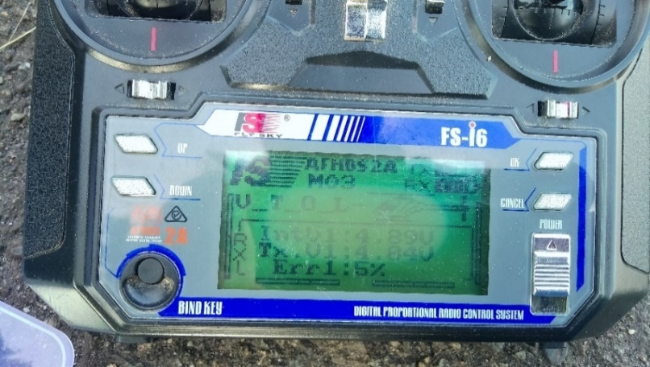
4. Pengujian Radio Remote Controller
04. Hasil dan Pembahasan
Verifikasi (Testing)
Jarak (m) | Persentase Error (%) | Keterangan
1 | 0 | Terhubung
20 | 5 | Terhubung
40 | 23 | Terhubung
60 | 33 | Terhubung
80 | 36 | Terhubung
100 | 32 | Terhubung
120 | 53 | Terhubung
140 | 57 | Terhubung
160 | 55 | Terhubung
180 | 52 | Terhubung
200 | 53 | Terhubung

Slide 36
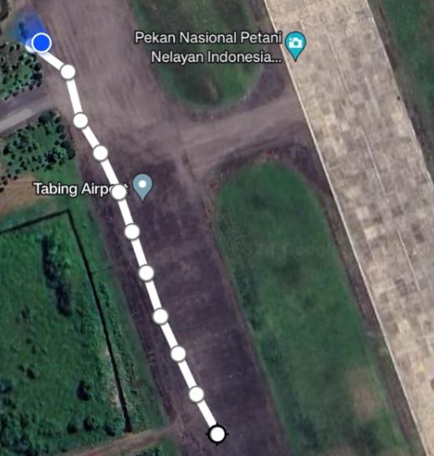
5. Pengujian Sinyal Telemetri
04. Hasil dan Pembahasan
Verifikasi (Testing)
Jarak (m) | Kekuatan Sinyal (%) | Keterangan
1 | 100 | Terhubung
20 | 96 | Terhubung
40 | 85 | Terhubung
60 | 57 | Terhubung
80 | 42 | Terhubung
100 | 17 | Terhubung
120 | 0 | Tidak Terhubung
140 | 0 | Tidak Terhubung
160 | 0 | Tidak Terhubung
180 | 0 | Tidak Terhubung
200 | 0 | Tidak Terhubung
Lokasi GCS
20m
40m
60m
80m
100m
120m
140m
160m
180m
200m

Slide 37
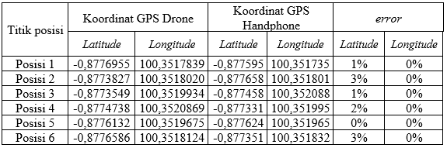
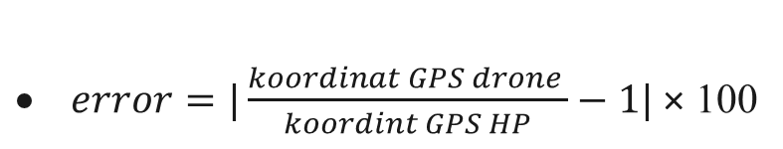
6. Pengujian GPS
04. Hasil dan Pembahasan
Verifikasi (Testing)
$error=|\frac{koordinat GPS drone }{koordint GPS HP}−1|$ × 100

Slide 38
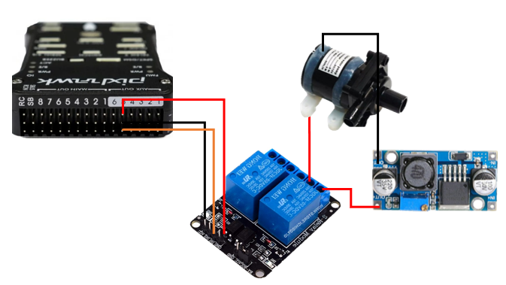
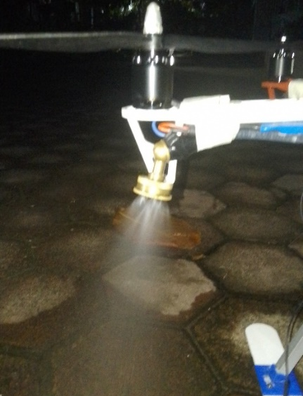
7. Pengujian Mekanisme Penyemprotan
04. Hasil dan Pembahasan
Verifikasi (Testing)
Tegangan Waterpump (V) | Volume Air (mL) | Waktu Semprot (detik) | Debit Air (mL/detik)
12,16 | 200 | 8 | 25,00
12,16 | 400 | 15 | 26,67
12,16 | 600 | 23 | 26,09
12,16 | 800 | 31 | 25,81
12,16 | 1000 | 38 | 26,32
12,16 | 1200 | 46 | 26,09
12,16 | 1400 | 53 | 26,42
12,16 | 1600 | 61 | 26,23
Rata-rata debit air |  |  | 26,08

Slide 39
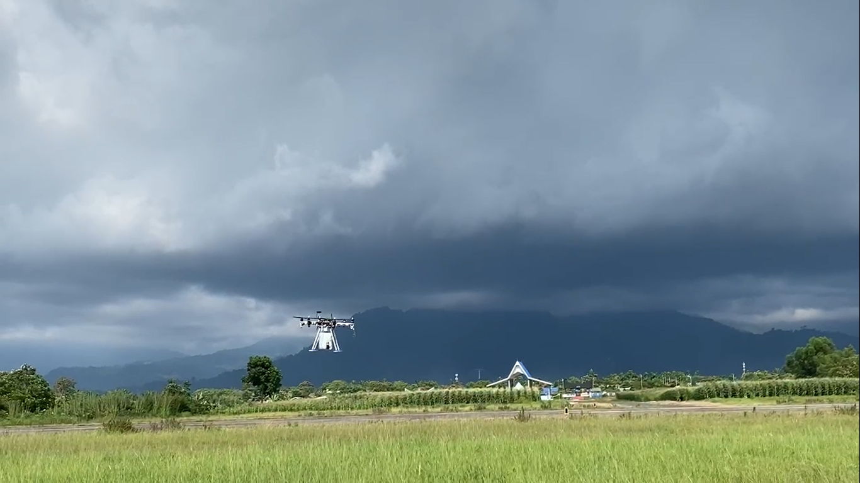
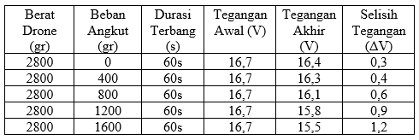
8. Pengujian Daya Angkat Drone
04. Hasil dan Pembahasan
Verifikasi (Testing)

Slide 40
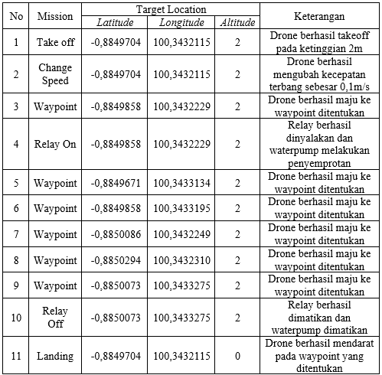
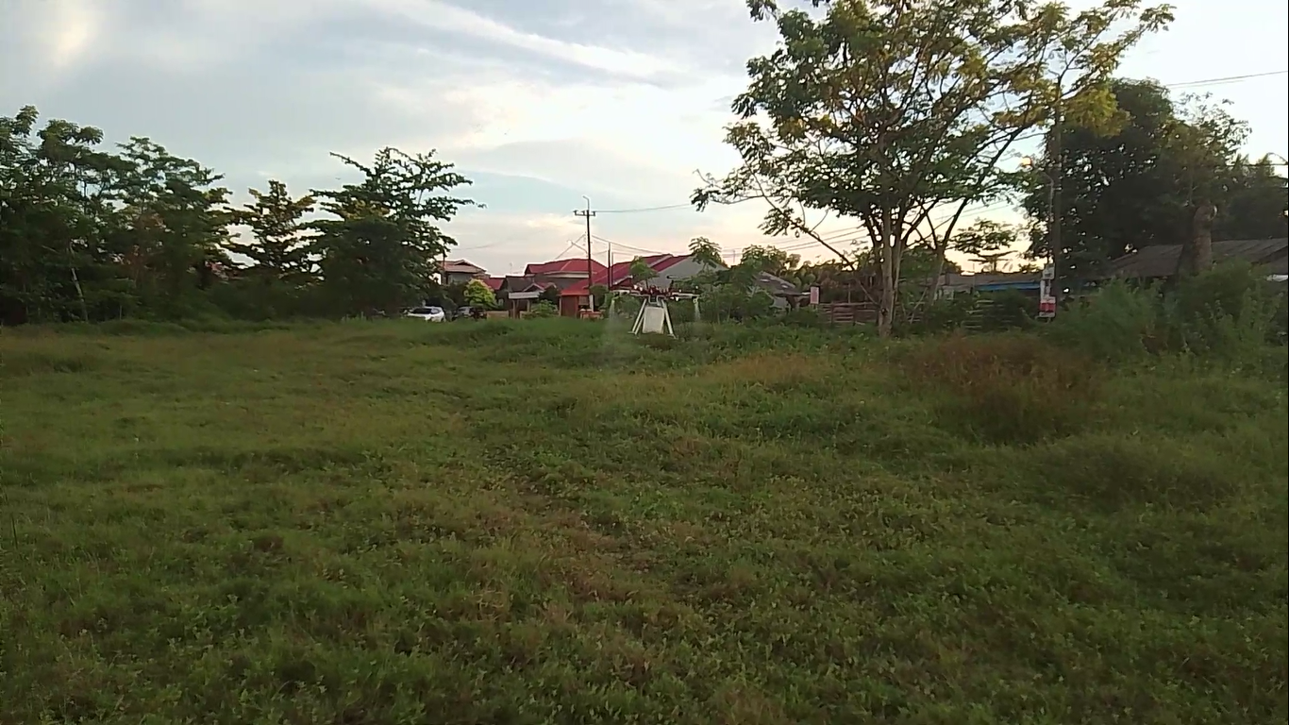
9. Pengujian Sistem Keseluruhan
04. Hasil dan Pembahasan
Verifikasi (Testing)

Slide 41
Tahapan pemeliharaan sistem merupakan tahapan yang dilakukan ketika alat/sistem terjadi kegagalan (error) dalam sistem yang mengakibatkan drone tidak mampu bekerja dengan maksimal. Kegagalan yang terjadi seperti berat daya angkat drone yang tidak seimbang, sensor-sensor yang tidak terkonfigurasi, dan kesalahan-kesalahan dalam rangkaian. Untuk memperbaiki kesalahan yang telah terjadi sebelumnya maka hal yang dilakukan yaitu mengubah desain dan penempatan struktur komponen pada drone dengan tujuan drone akan terbang dengan stabil pada pengujian berikutnya
04. Hasil dan Pembahasan
Maintenence

Slide 42
Penutup
05

Slide 43
05. Penutup
Kesimpulan
Drone hexacopter mampu mengangkat beban cairan pestisida dengan kapasitas maksimum 1,5 kg dengan waktu penyemprotkan cairan pestisida selama 61 detik dan kecepatan terbang 0,1m/s drone mampu melakukan penyemprotan berjarak 6 meter sepanjang jalur penerbangan.
Pengujian gaya dorong (thrust) pada motor brushless dengan menggunakan propeller 1045, drone mampu mengangkat beban maksimal sebesar 7,32 kg
Drone hexacopter mampu melakukan penyemprotan cairan pestisida otomatis dengan kontrol GPS pada aplikasi mission planner, tetapi terdapat sedikit kesalahan terhadap pembacaan GPS yang mengakibatkan pergeseran posisi terbang dengan terget penerbangan yang dirancang.

Slide 44
05. Penutup
SARAN
Untuk melakukan penyemprotan cairan pada area yang cukup luas disarankan untuk menggunakan kapasitas tangki penyimpanan cairan yang lebih besar dan menggunakan motor 1100KV yang memiliki kemampuan gaya angkat yang besar.
Untuk dapat melakukan melakukan proses penyemprotan di udara lebih lama disarankan menggunakan kapasitas baterai 10.000mAh.
Untuk meningkatkan tingkat keakuratan titik koordinat misi yang dilakukan disarankan untuk menggunakan modul GPS yang memiliki tingkat akurasi yang tinggi.

Slide 45
Thanks
Do you have any questions?
jamilfebrian68@gmail.com
+62 831 7443 8822
@jamilfebrian68
Please keep this slide for attribution

